Slide 1


Муниципальный Форум инноваций
Эффективное управление
как инновационный ресурс образовательной организации:
«Время молодое – время золотое»
МБОУ «СШ № 56»
ИВАНОВО, 2016

Slide 2

Количество молодых педагогов
в коллективе школы
В 2012 – 2013 учебном году доля молодых педагогов составляла 7%
Где молодые учителя?

Slide 3
Управленческие решения
по привлечению
молодых специалистов
Адресная подготовка
Создание системы коучинга
Создание системы поощрения
Участие в целевых программах
Организационная поддержка
Разработка нормативно-правовой базы
Формирование Координационного совета
Развитие сетевого взаимодействия

Slide 4
Увеличение количества молодых педагогов
В 2016-2017 учебном году в нашей школе работает 10 молодых педагогов

Slide 5
Управленческие решения
по адаптации
молодых специалистов
Совершенствование
профессиональных
компетентностей
Включение в активную
деятельность педсообщества
Разработка адресного
профессионального маршрута
Обеспечение психолого-
педагогического сопровождения
Назначение коуча
Реализация мер поддержки
Знакомство с образовательной средой
Создание благоприятных условий

Slide 6
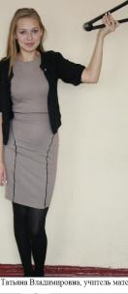
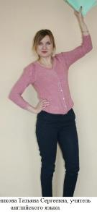
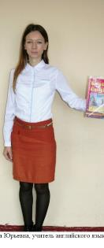
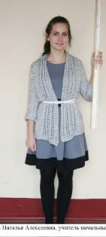
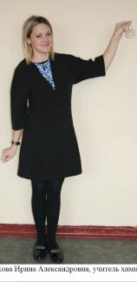
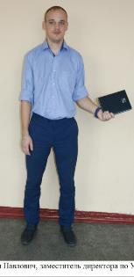
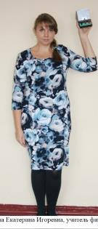
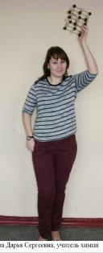
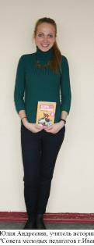
МБОУ "СШ № 56"
Команда молодых

Slide 7
Достижения молодых педагогов
Дмитриева Ю.А.
Участник муниципального конкурса «Педагогический дебют» в номинации «Молодой учитель» 2016.
Председатель совета молодых педагогов города Иванова.
Панова Д.С.
Победитель муниципального конкурса «Педагогический дебют» в номинации «Молодой учитель» 2016
Бойцова Е.И.
Аспирантка Шуйского филиала ИвГУ по специальности теория и методика обучения физики.
Меньшикова И.А.
Участник научно-практических конференций.
Автор более 10-ти публикаций.
Председатель методического объединения учителей естественнонаучного цикла.
Попов И.П.
Аспирант Шуйского филиала ИвГУ по специальности теория и методика обучения физики.
Автор научных публикаций.
«Молодо, да не зелено»

Slide 8
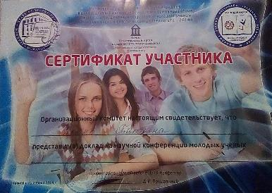
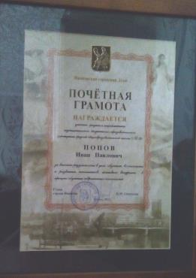

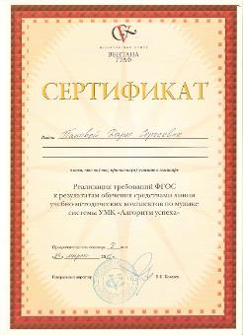
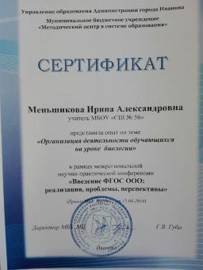

Достижения молодых педагогов

Slide 9
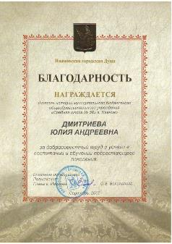
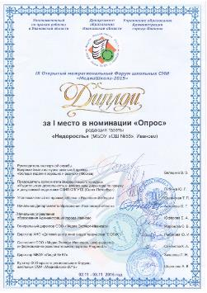
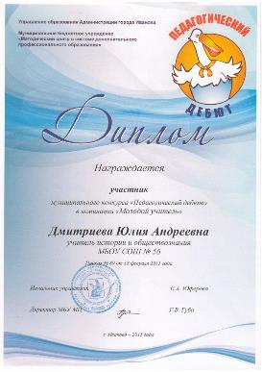
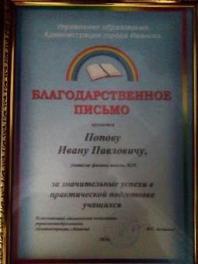
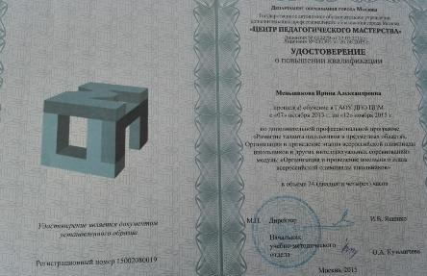
Достижения молодых педагогов

Slide 10
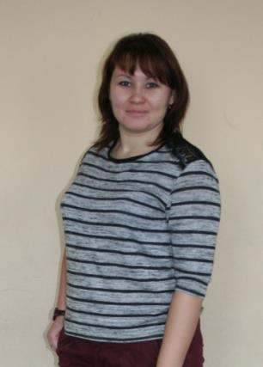
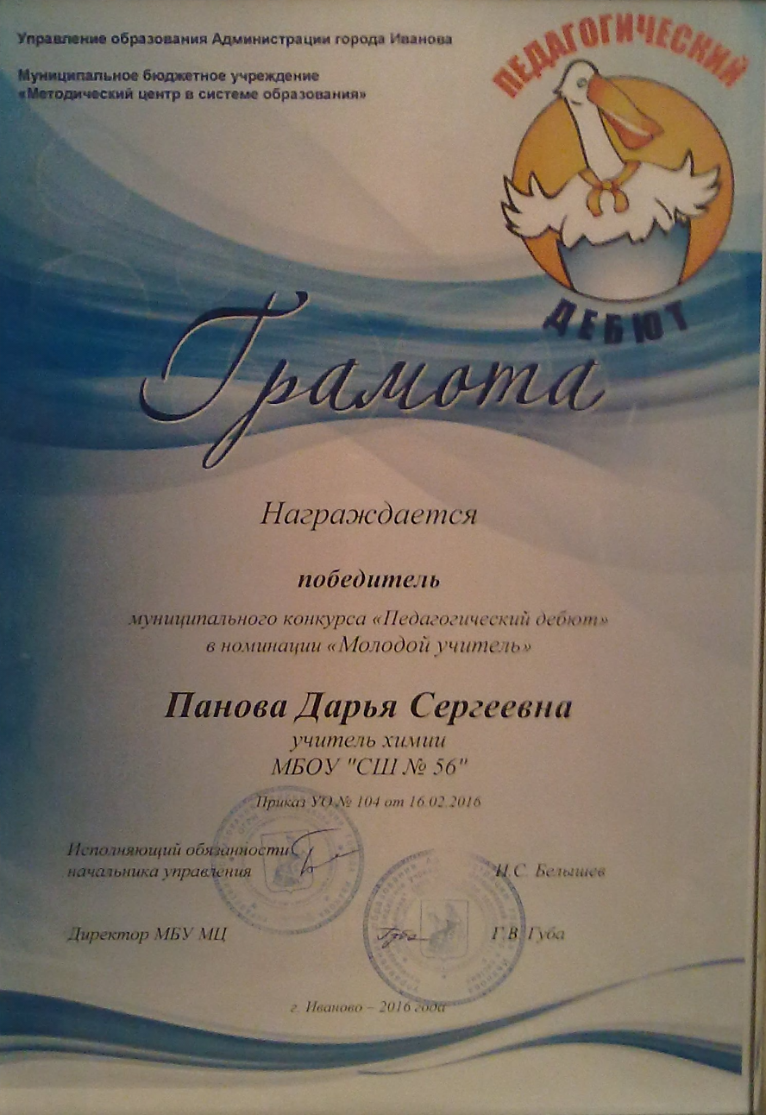
Достижения молодых педагогов

Slide 11
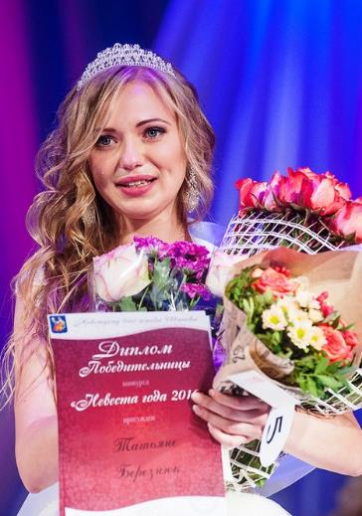
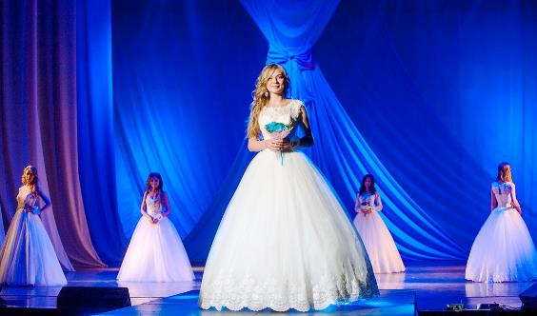
И не только в профессии…
Невеста года 2016
Березнюк Татьяна Владимировна
"Не богатство, а честь невесту красит"

Slide 12

Количество молодых педагогов
в коллективе школы
В 2016 – 2017 учебном году доля молодых педагогов составляет 28%
Молодые учителя у нас!

